Slide 1
Нейронные сети: обучение без учителя
Метод Хебба

Slide 2
Сигнальный метод обучения Хебба
где y_{i}^{(n-1)} – выходное значение нейрона i слоя (n-1), y_{j}^{(n)} – выходное значение нейрона j слоя n; w_{ij}(t) и w_{ij}(t-1) – весовой коэффициент синапса, соединяющего эти нейроны, на итерациях t и t‑1 соответственно; α – коэффициент скорости обучения. Здесь и далее, для общности, под n подразу­мевается произвольный слой сети. При обучении по данному методу усиливаются связи между возбужденными нейронами.

Slide 3
Полный алгоритм обучения
1. На стадии инициализации всем весовым коэффициентам присваиваются небольшие слу­чай­ные значения.
2. На входы сети подается входной образ, и сигналы возбуждения распространяются по всем слоям согласно принципам классических прямопоточных (feedforward) сетей, то есть для каждого нейрона рассчитывается взвешенная сумма его входов, к которой затем применяется активационная (передаточная) функция нейрона, в результате чего получается его выходное значение y_{i}^{(n)}, i=0...M_{i}-1, где M_{i} – число нейронов в слое i; n=0...N-1, а N – число слоев в сети.
3. На основании полученных выходных значений нейронов по формуле (1) или (2) произво­дится изменение весовых коэффициентов.
4. Цикл с шага 2, пока выходные значения сети не застабилизируются с заданной точнос­тью. Применение этого нового способа определения завершения обучения, отличного от исполь­зо­вавшегося для сети обратного распространения, обусловлено тем, что подстраиваемые зна­че­ния синапсов фактически не ограничены.

Slide 4
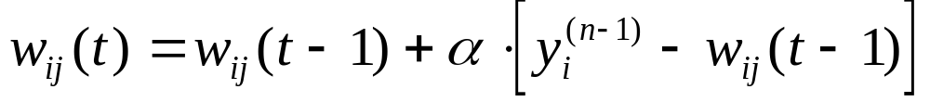
Алгоритм обучения без учителя– алгоритм Кохонена
Предусматривает подстройку синапсов на основании их значений от предыдущей итерации.
Из вышеприведенной формулы видно, что обучение сводится к минимизации разницы между входными сигналами нейрона, поступающими с выходов нейронов предыдущего слоя y_{i}^{(n‑1)}, и весовыми коэффициентами его синапсов.

Slide 5
Дифференциальный метод обучения Хебба
Здесь y_{i}^{(n-1)}(t) и y_{i}^{(n-1)}(t-1) – выходное значение нейрона i слоя n-1 соответственно на итерациях t и t-1;
y_{j}^{(n)}(t) и y_{j}^{(n)}(t-1) – то же самое для нейрона j слоя n. Как видно из формулы, сильнее всего обучаются синапсы, соединяющие те нейроны, выходы которых наиболее динамично изменились в сторону увеличения

